Slide 1
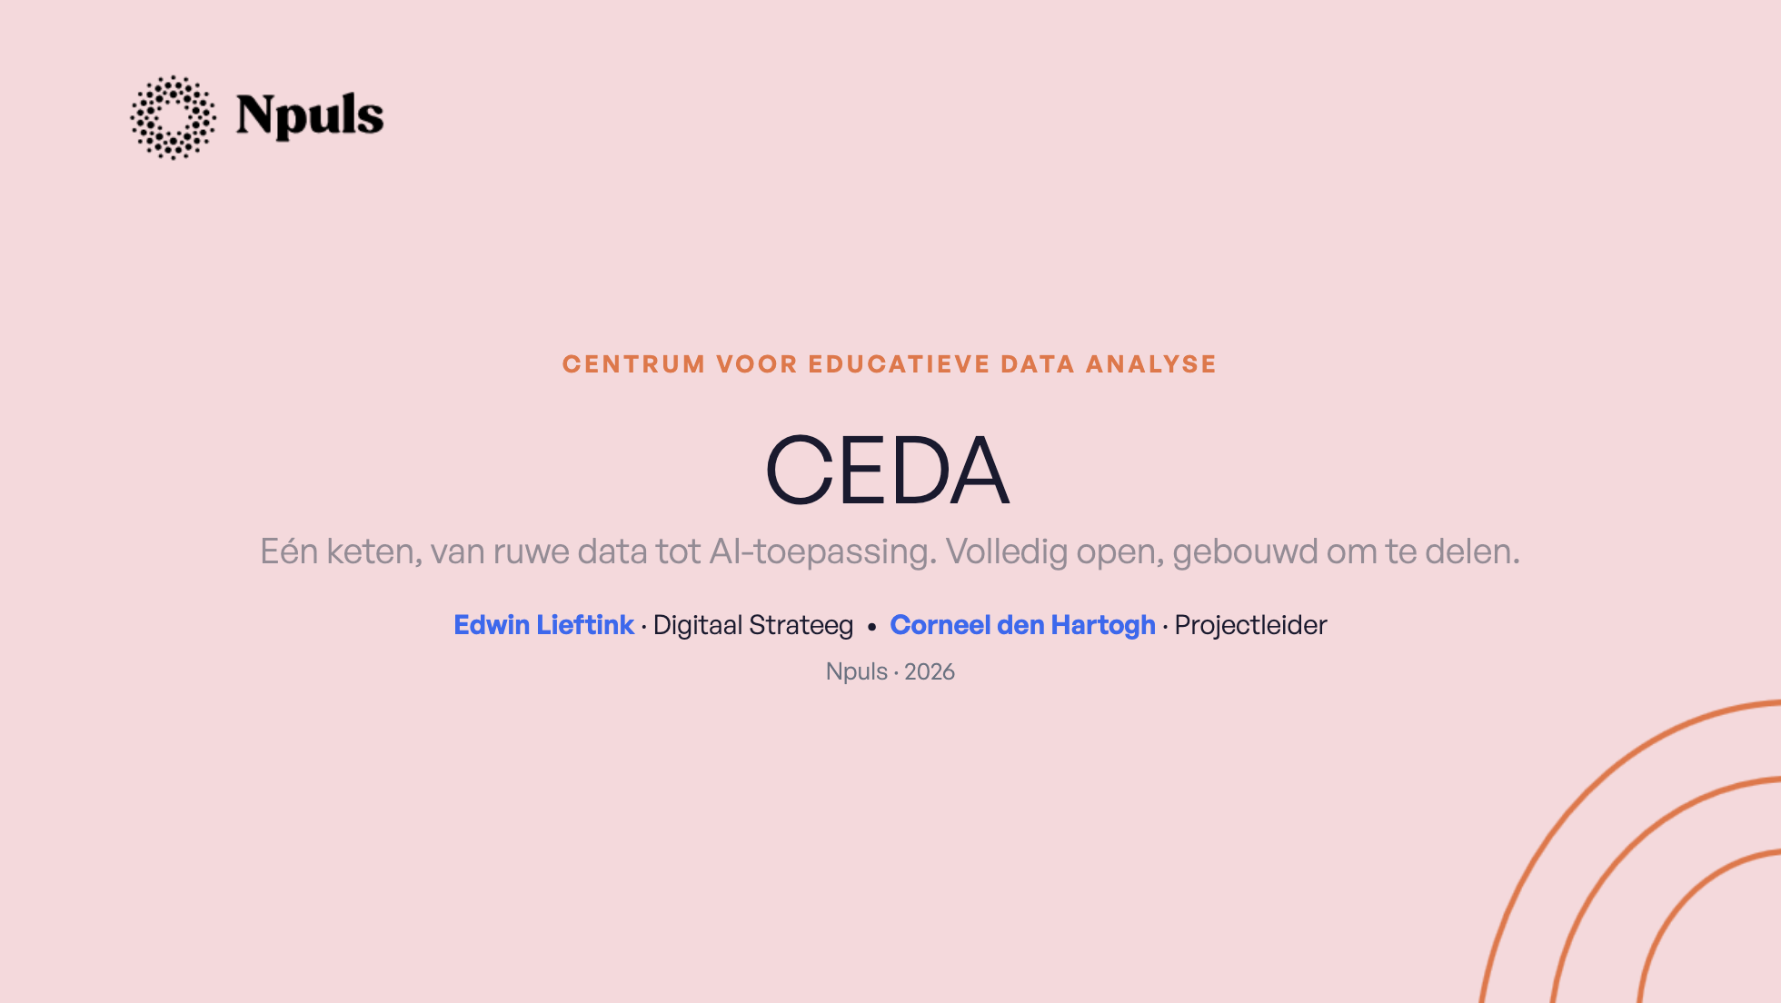
Notes:
OPENING. Steek je hand op als je al eens met generatieve AI hebt gewerkt: een foto, infographic of applicatie laten maken.
AI verandert in hoog tempo hoe we werken, leren, lesgeven en organiseren. In het vervolgonderwijs ontbreekt vaak
samenhang, eigenaarschap en duidelijke kaders. De rol van data blijft onderbelicht. Dat zet publieke waarden onder druk
en vergroot afhankelijkheid van commerciële partijen. Daarom werkt Npuls sectorbreed aan één belofte: AI en data
waarde(n)vol inzetten.

Slide 2
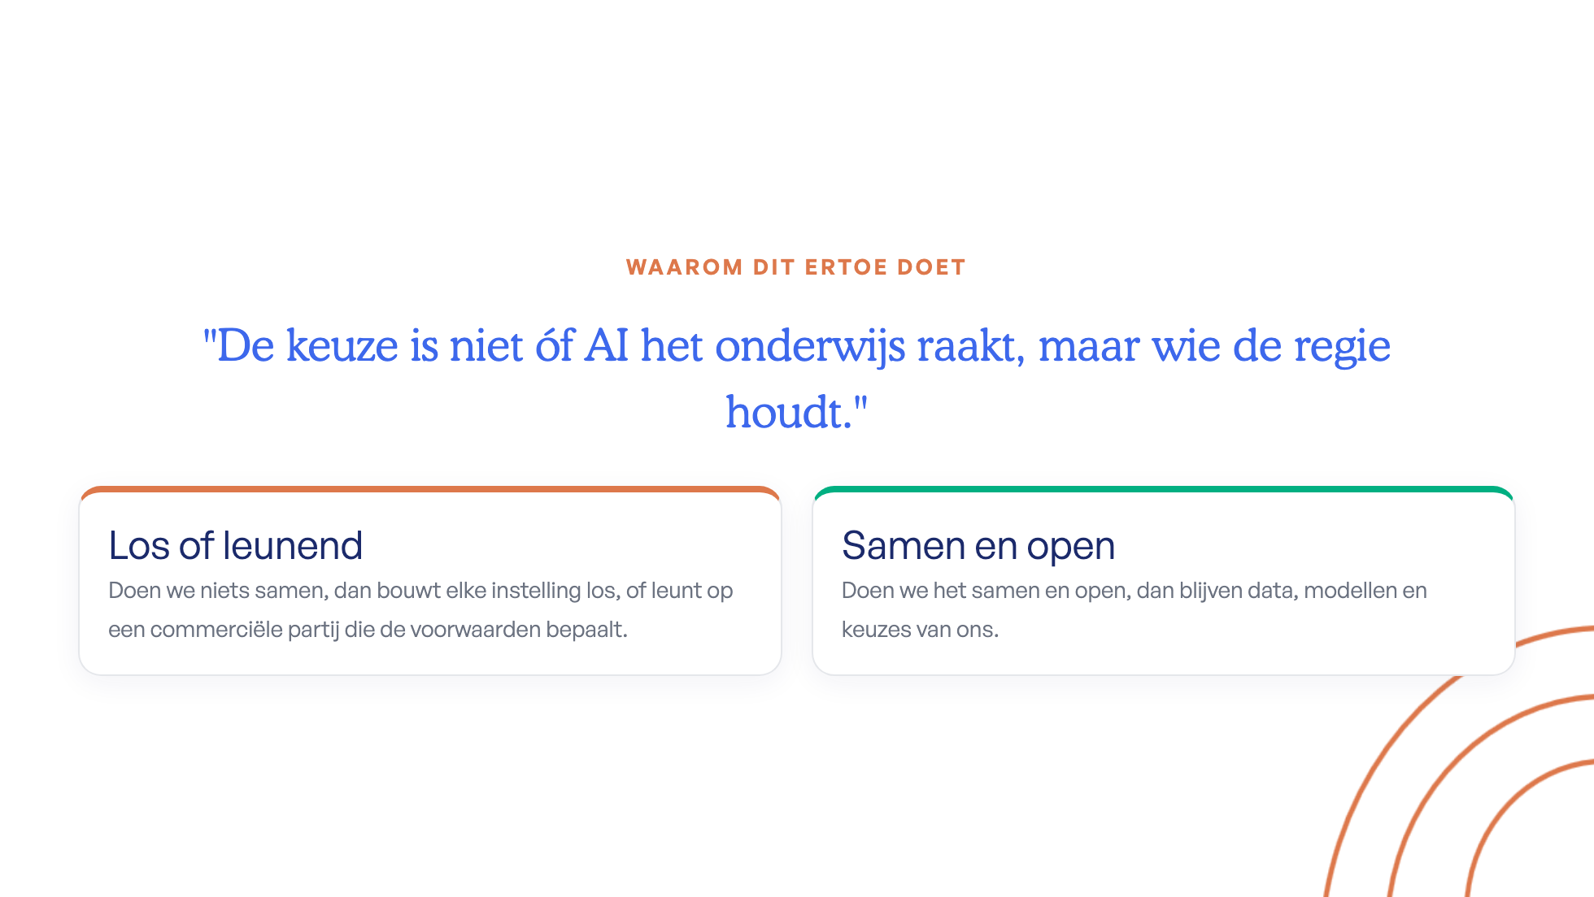
Notes:
Waarom doet dit ertoe voor onderwijs? Omdat de keuze niet is óf AI het onderwijs raakt, maar wie de regie houdt.
Doen we niets samen, dan bouwt elke instelling los, of leunt op een commerciële partij die de voorwaarden bepaalt.
Doen we het samen en open, dan blijven data, modellen en keuzes van ons. CEDA is één van de bewijzen dat het kan.

Slide 3
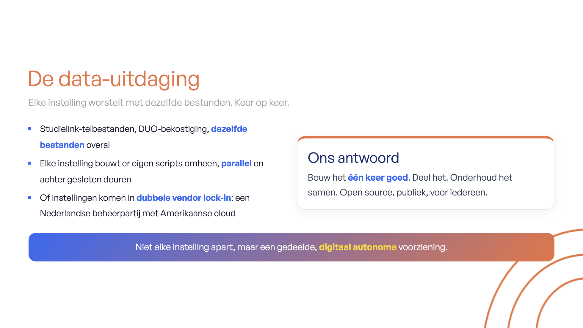
Notes:
Elke instelling worstelt met dezelfde bestanden: Studielink-telbestanden, DUO-bekostiging, enzovoorts. Elke instelling
bouwt er eigen scripts omheen. Keer op keer. Hetzelfde werk, parallel, achter gesloten deuren.
En wie het niet zelf bouwt, koopt het in. Dan kom je in een dubbele vendor lock-in: een Nederlandse beheerpartij die
zelf weer op een Amerikaanse cloud draait. Twee lagen afhankelijkheid, en op geen van beide heb je nog invloed.
Ons antwoord is simpel om te zeggen, lastig om te doen: bouw het één keer goed. Deel het. Onderhoud het samen.
Open source, publiek, voor iedereen. Niet elke instelling apart, maar een gedeelde voorziening die digitaal autonoom is:
wij bepalen zelf de voorwaarden, niet een leverancier.

Slide 4
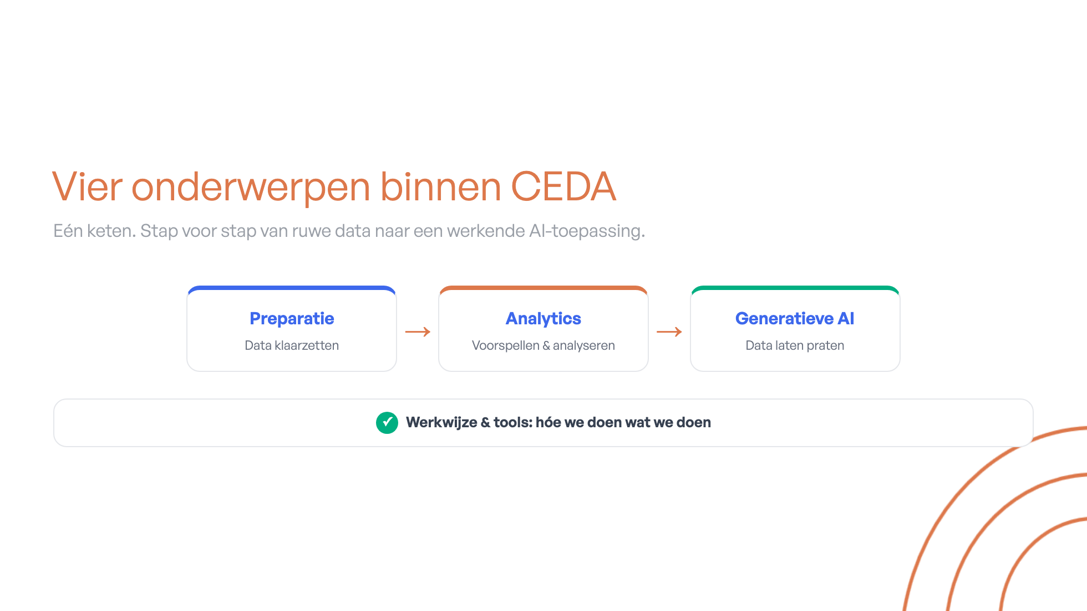
Notes:
Vier dingen: Preparatie (data klaarzetten), Analytics (voorspellen en analyseren), Generatieve AI (data laten praten),
en Werkwijze & tools (hóe we doen wat we doen). Eén keten, stap voor stap van ruwe data naar een werkende AI-toepassing.

Slide 5
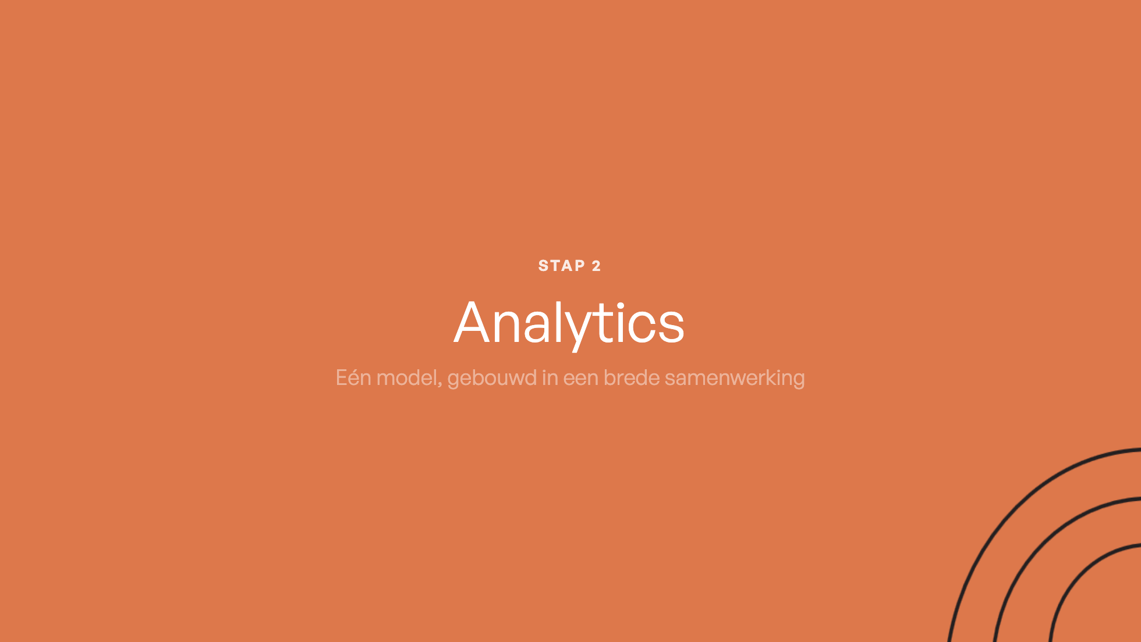

Slide 6
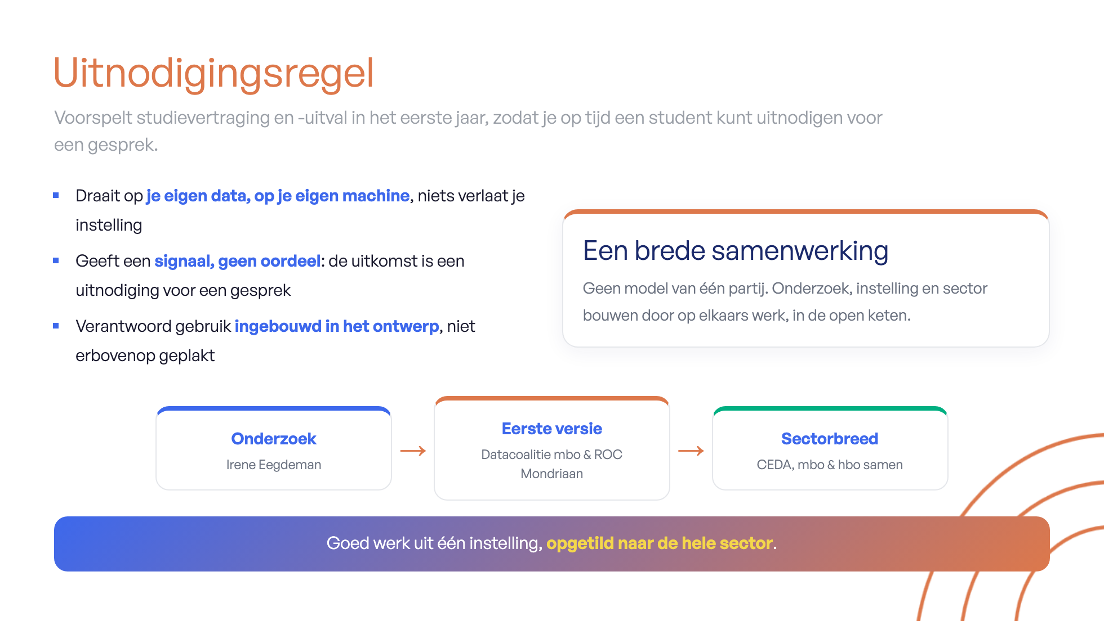
Notes:
De Uitnodigingsregel voorspelt studievertraging en -uitval in het eerste jaar, zodat je op tijd een student kunt
uitnodigen voor een gesprek. Belangrijk: het draait op je eigen data, op je eigen machine. Niets verlaat je instelling.
En het geeft een signaal, geen oordeel. De uitkomst is een uitnodiging voor een gesprek, niet een etiket op een student.
Dat is verantwoord gebruik ingebouwd in het ontwerp.
Maar waar ik het vooral over wil hebben is de samenwerking eromheen. Dit is geen model van één partij. De aanleiding is
onderzoek van Irene Eegdeman. De Datacoalitie mbo bouwde met ROC Mondriaan de eerste werkende versie. En nu breiden we
het samen met CEDA uit, zodat andere instellingen het kunnen gebruiken, mbo en hbo. Onderzoek, instelling en sector
bouwen door op elkaars werk. Dat is het patroon: goed werk uit één instelling, opgetild naar de hele sector.

Slide 7
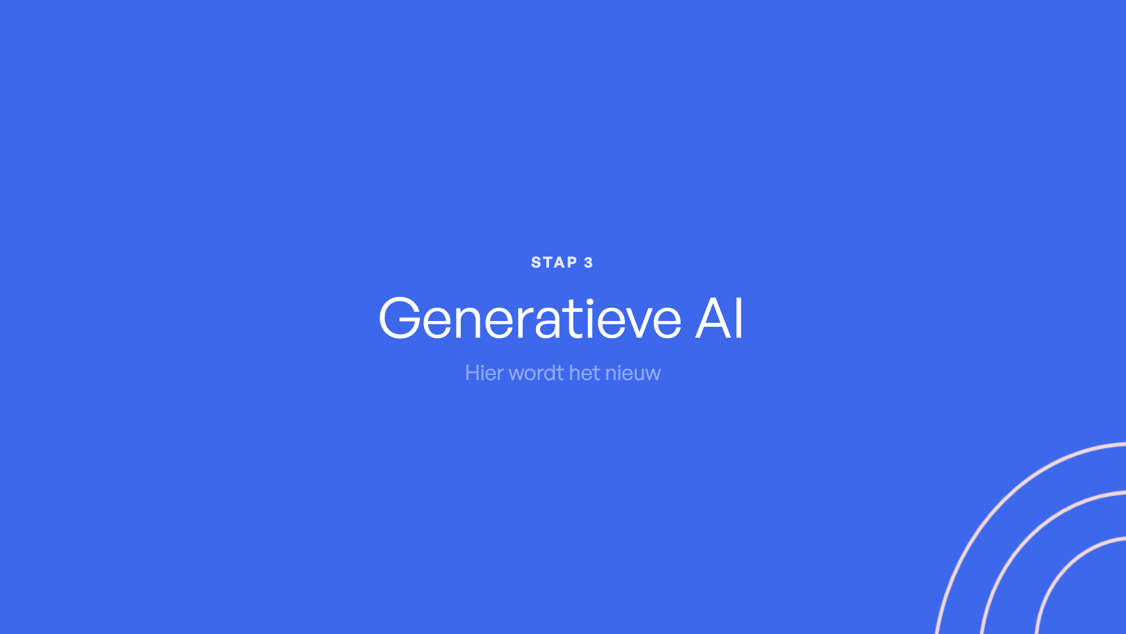

Slide 8
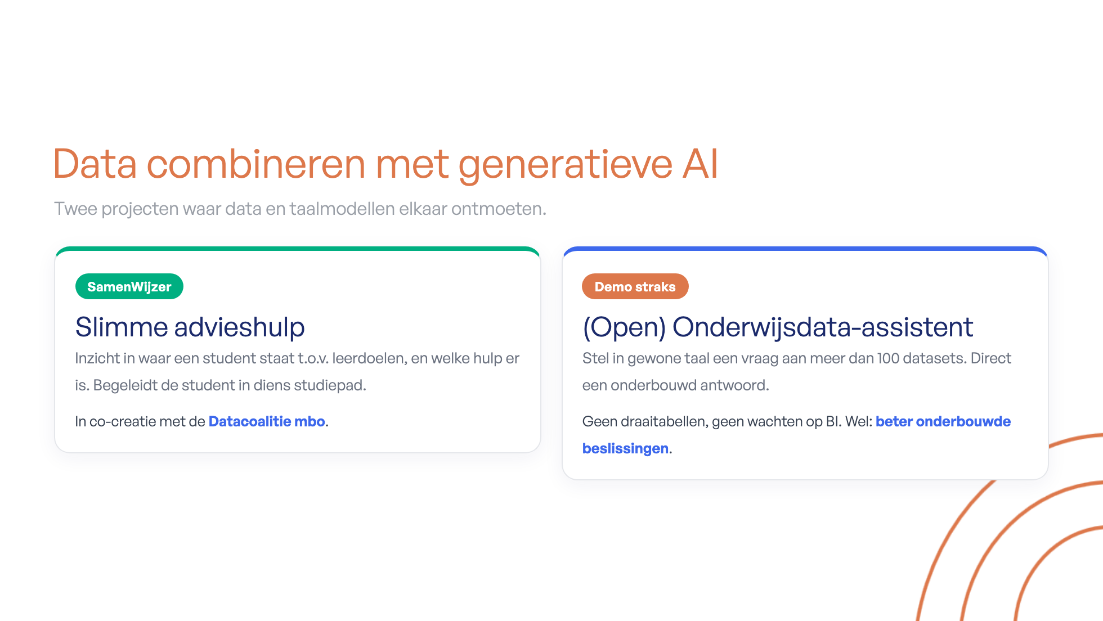
Notes:
De nieuwste stap: data combineren met generatieve AI. Twee projecten.
1. SamenWijzer: gestart op de regiobijeenkomsten in het mbo, vanuit studiesucces. Elke student leert op eigen tempo.
Inzicht in waar een student staat t.o.v. leerdoelen en welke hulp er is, maakt het verschil. Slimme advieshulp,
in co-creatie met Datacoalitie mbo. Dit halfjaar ook vier regiobijeenkomsten voor hbo en wo: HAN, Windesheim, Avans,
Hogeschool Utrecht. Nieuwe use cases opgehaald die we volgend jaar uitwerken.
2. (Open) Onderwijsdata-assistent: onderwijsmanager/-directeur/-bestuurder stelt in gewone taal een vraag aan een
betrouwbare, geïntegreerde regionale en landelijke dataset, en krijgt direct een onderbouwd, contextueel antwoord.
Geen draaitabellen, geen wachten op de BI-afdeling.

Slide 9
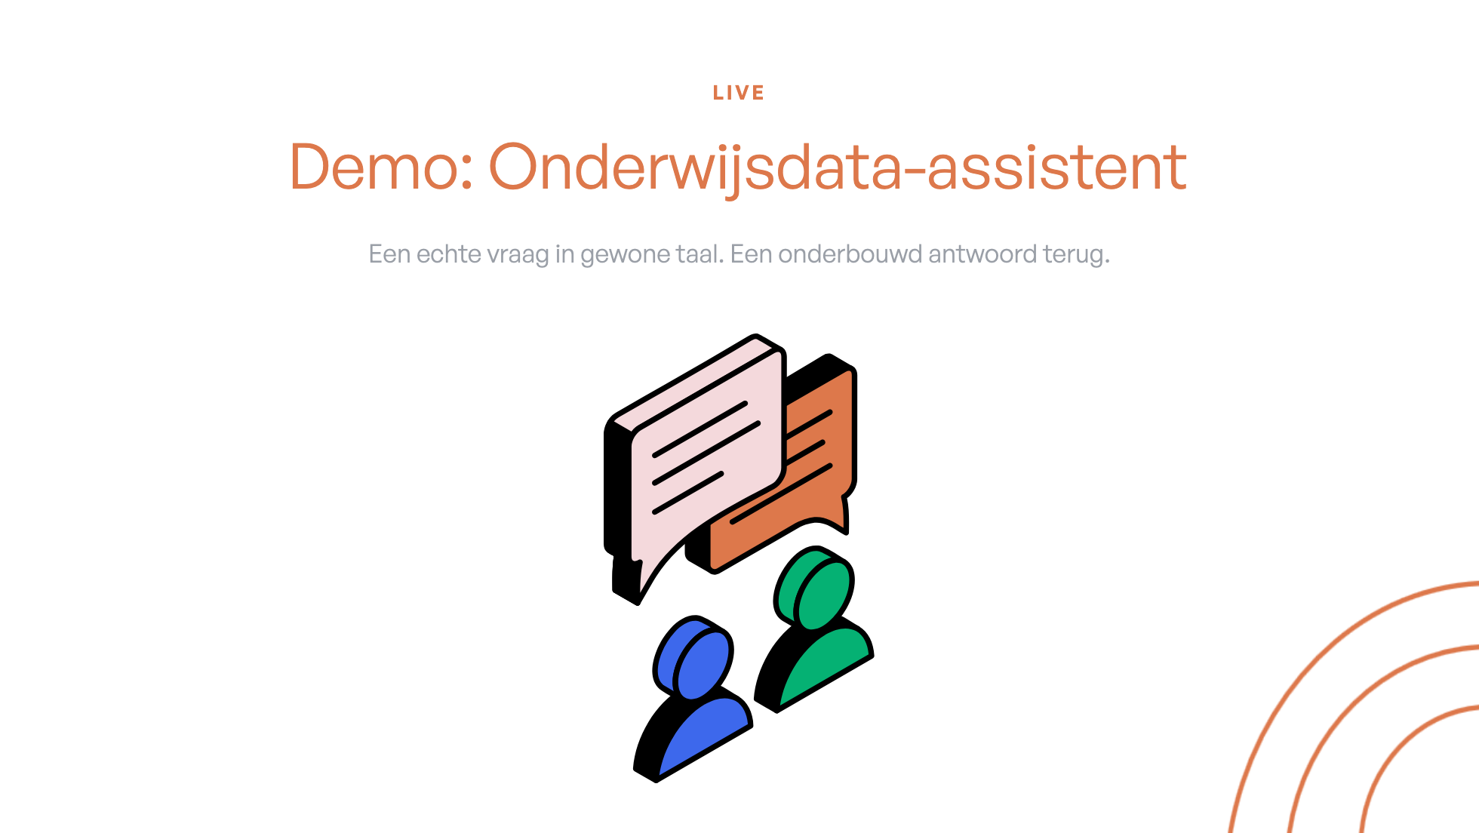
Notes:
[DEMO] Laat een echte vraag stellen en het antwoord verschijnen.

Slide 10
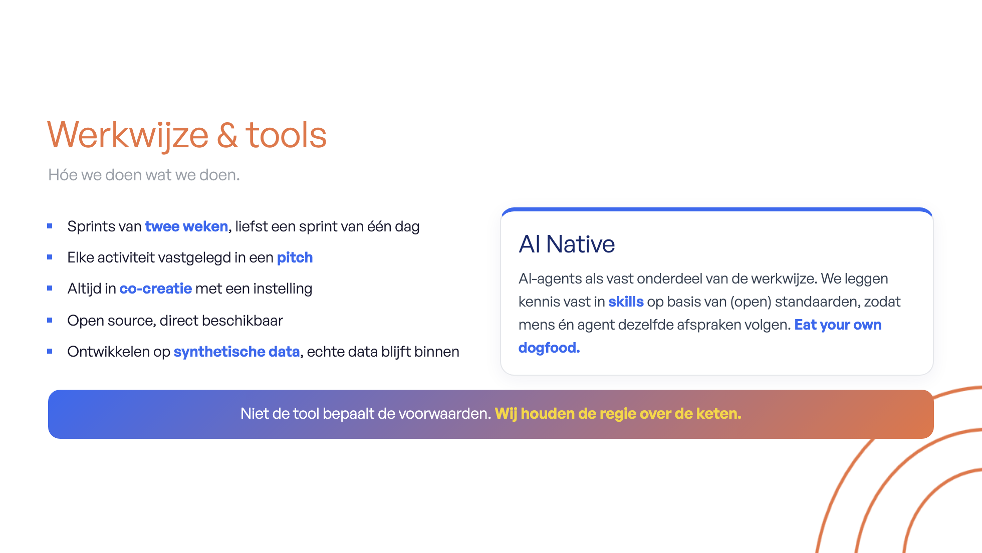
Notes:
Hoe doen we dit? Sprints van zes dagen, liefst een sprint van een dag. Elke activiteit leggen we vast in een pitch.
We bouwen altijd in co-creatie met een instelling. Open source, direct beschikbaar.
Vandaag werken we met o.a. GitHub en Claude. Maar dat kan morgen Forgejo of Antigravity 2.0 zijn. Bewust. Bij elke
tool-keuze vragen we: is dit zo maatschappelijk aanvaardbaar mogelijk? Geen vendor lock-in, geen blind vertrouwen.
Dat is precies waar het domein om draait: collectieve regie op publieke waarden.

Slide 11
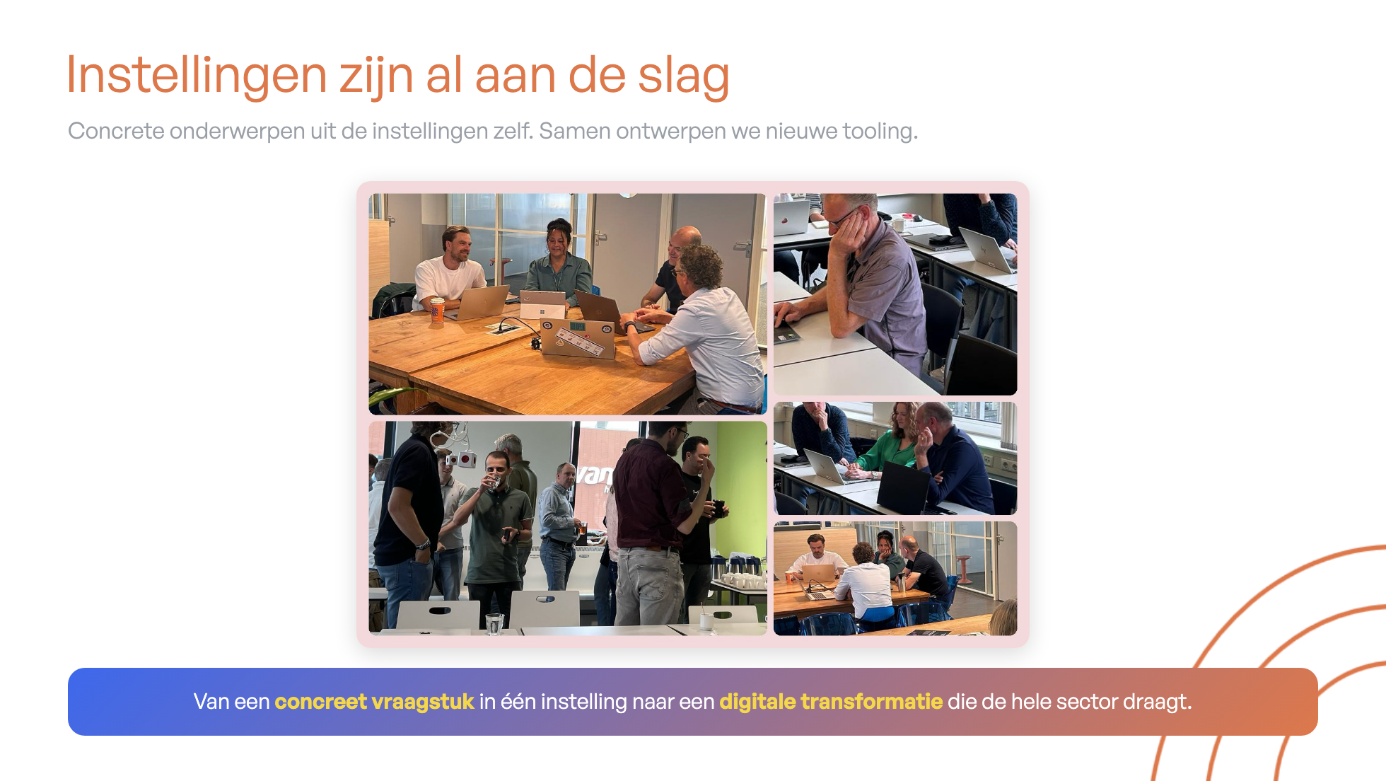
Notes:
Dit gebeurt niet in een lab. Instellingen zijn hier al mee aan de slag: op regiobijeenkomsten, in co-creatiesessies,
met hun eigen data en hun eigen vraagstukken. Wat je hier ziet zijn de werksessies waar de use cases vandaan komen.
Het startpunt is altijd een concreet onderwerp dat op tafel ligt bij een instelling. Van daaruit ontwerpen we samen
nieuwe tooling. Zo wordt een los vraagstuk het begin van een digitale transformatie die de hele sector draagt.

Slide 12
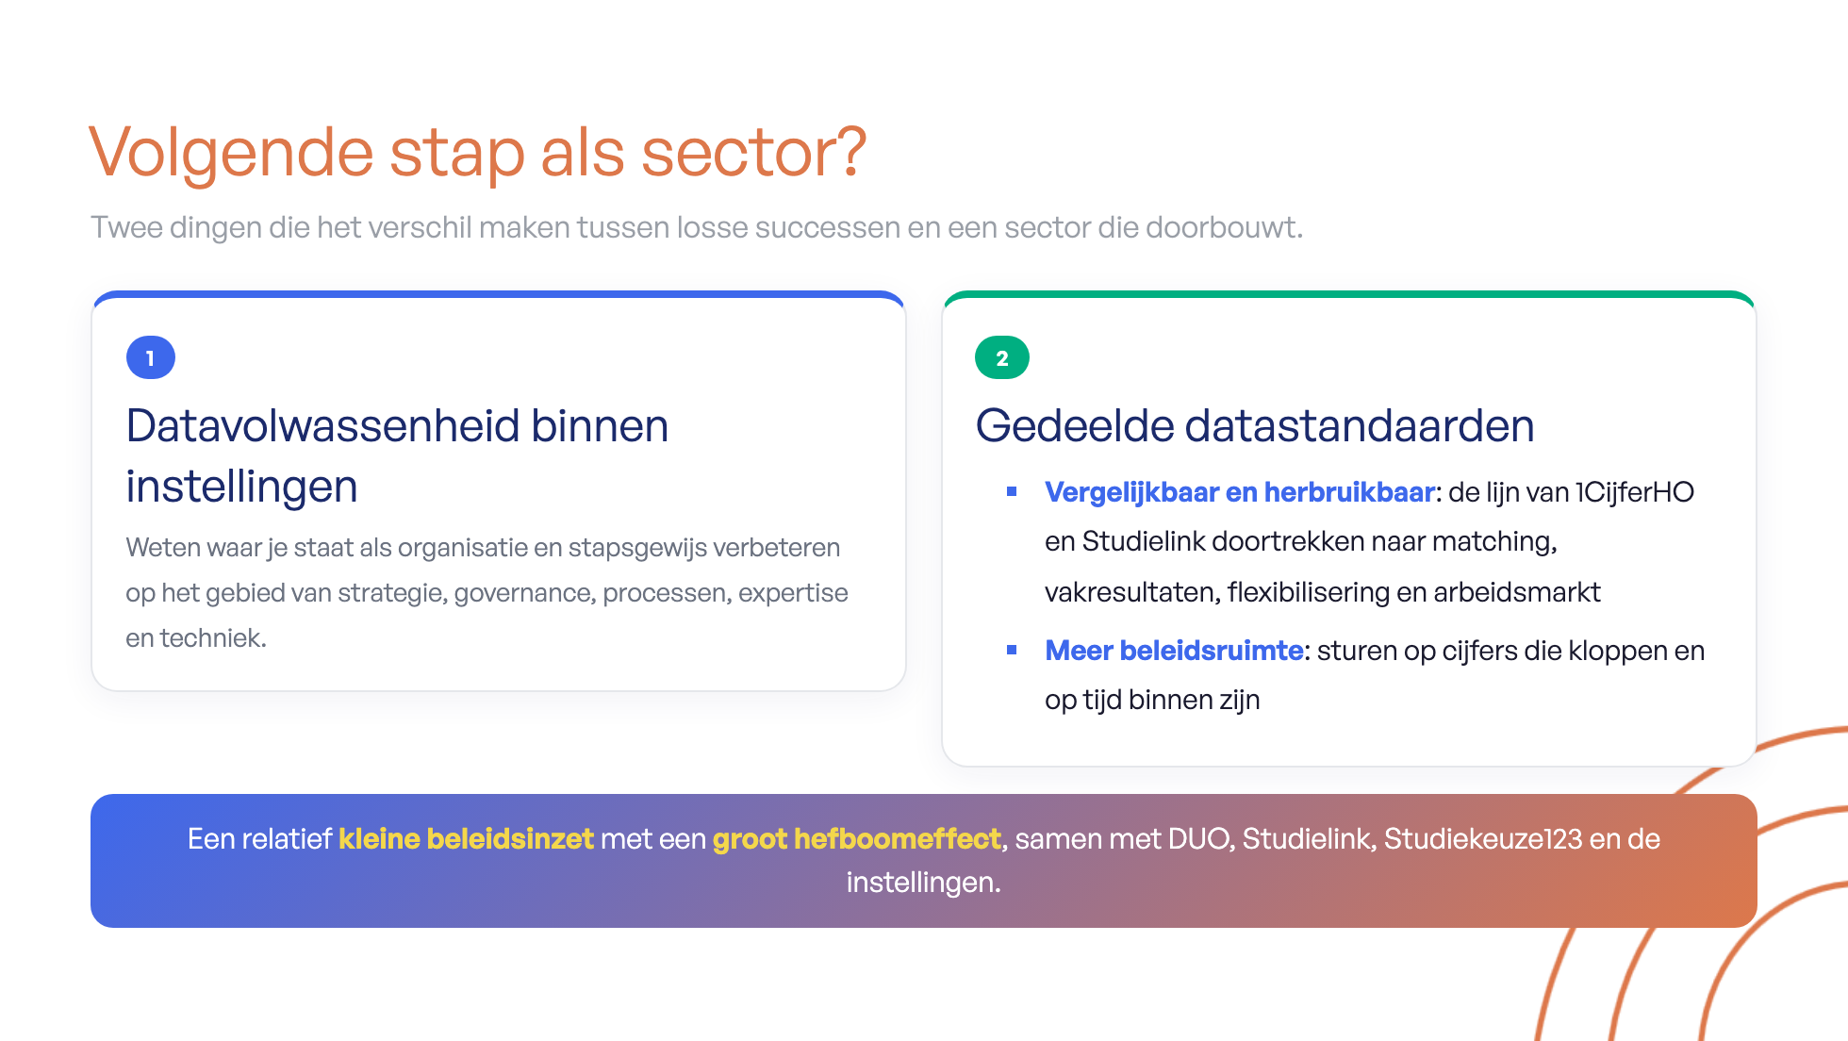
Notes:
Wat is dan de volgende stap als sector? Twee dingen.
Eén: datavolwassenheid binnen instellingen. Weten waar je staat als organisatie en stapsgewijs verbeteren op het
gebied van strategie, governance, processen, expertise en techniek. Zonder die basis blijft elke gedeelde voorziening op de plank liggen: dan is er wel
een tool, maar niemand die hem kan gebruiken.
Twee: gedeelde datastandaarden. Op een paar plekken werkt de sector daar al mee: het 1CijferHO-bestand, de
Studielink-telbestanden. Die lijn moeten we doortrekken naar meer domeinen: matching, vakresultaten, flexibilisering
en arbeidsmarkt, koppelbaar en actueel. Nu is die data versnipperd, in wisselende formaten en met wisselende
actualiteit, en kost elke koppeling opnieuw werk.
Zijn die standaarden er sectorbreed, dan wordt data betrouwbaar vergelijkbaar en direct herbruikbaar. Voorzieningen als
de Onderwijsdata-assistent worden er meteen sterker van, en de directe winst voor lerenden, het kiezen van het juiste
onderwijs, komt binnen bereik.
En er is een tweede effect: met actuele, vergelijkbare en betrouwbare data ontstaat er ook meer beleidsruimte voor het
ministerie. Sturen op basis van cijfers die kloppen en op tijd binnen zijn, in plaats van op trage, moeilijk
vergelijkbare aanleveringen.
Het uitbreiden van standaarden is daarmee een relatief kleine beleidsinzet met een groot hefboomeffect. Sturing die de
minister kan geven, samen met DUO, Studielink, Studiekeuze123 en de instellingen.

Slide 13
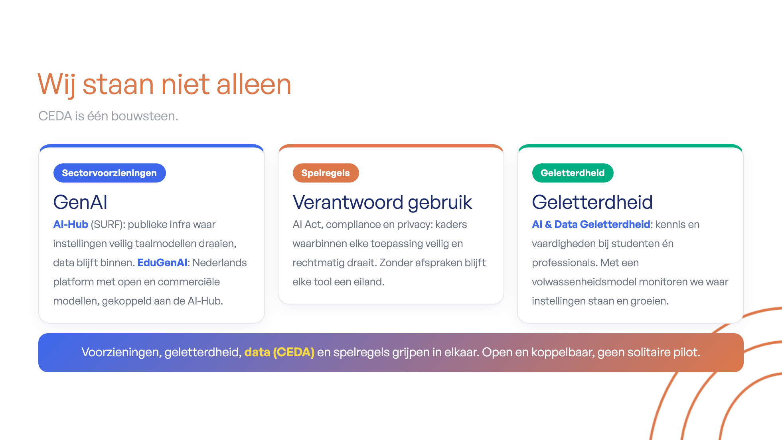
Notes:
CEDA is één bouwsteen. Eromheen werken Npuls en SURF aan de rest van de fundering. Drie die je moet kennen:
AI-Hub (SURF): publieke infrastructuur, instellingen draaien veilig taalmodellen, eigen front-end, data blijft binnen,
de instelling houdt regie. Geen losse ChatGPT-accounts, maar één beheerde, soevereine laag.
EduGenAI: Nederlands platform voor veilige, verantwoorde generatieve AI, laagdrempelig plus middlewarelaag, keuze uit
open en commerciële modellen, in pilot, gekoppeld aan de AI-Hub. Wij bouwen de datakant, EduGenAI ontsluit de modellen.
Afsprakenstelsel: legt vast hóe instellingen, leveranciers en data zich verhouden. Zonder afspraken blijft elke tool
een eiland. De rode draad: techniek, toepassing, data en spelregels grijpen in elkaar.

Slide 14
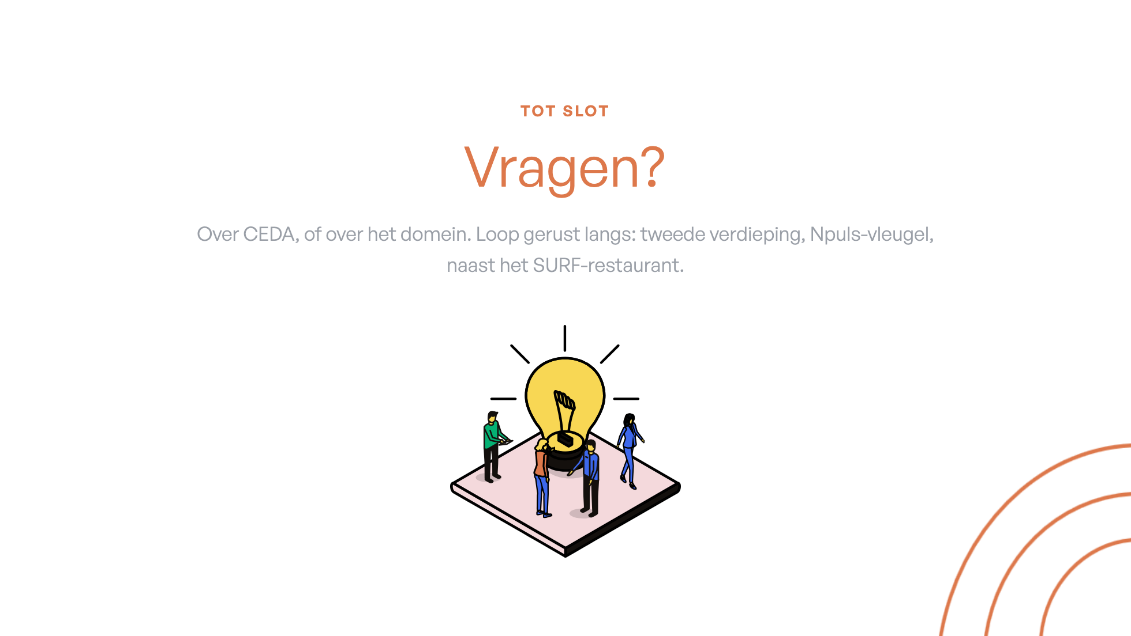
Notes:
Zijn er vragen over CEDA? Kan ook over het domein.

